Slide 1
“Rusted Warfare”을 위한 모드 제작 도구
생성 날짜 | 2024.03.14
학번 | 202210085
학과 | ICT융합
이름 | 김태영
버전 | 1.0

Slide 2
1. 분석
목 차
분석 목적 및 방향성
Mods 구성
units 폴더와 유저유닛
유저유닛의 항목
16 Sections
2. 설계
모드 제작 도구 의 흐름
메인 화면
모드 수정 화면1
모드 수정 화면2

Slide 3


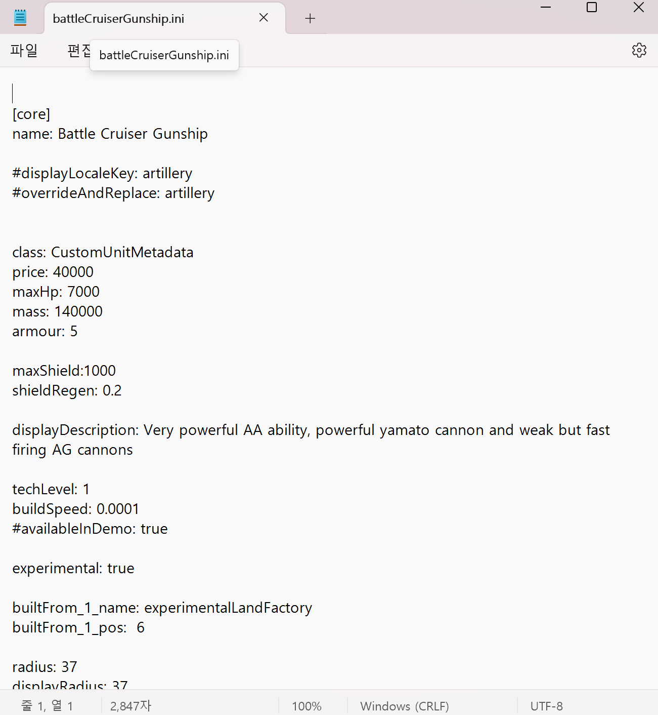
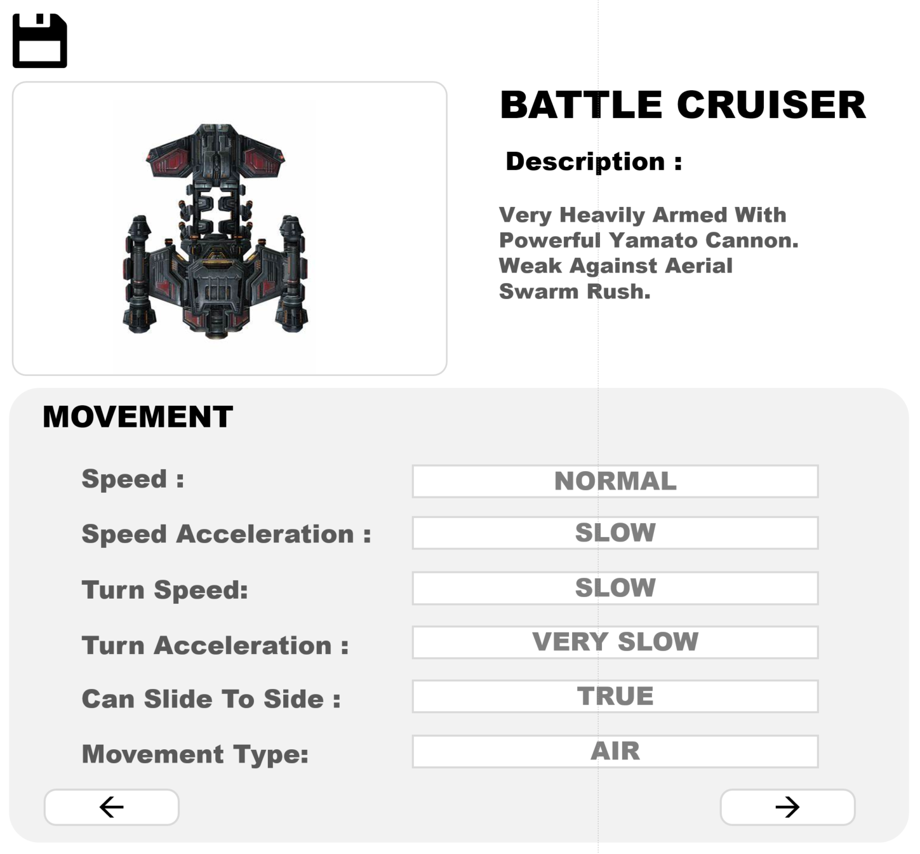
분석 – 분석목적 및 방향성
“Rusted Warfare”라는 RTS게임은 유저모드가 하나의 콘텐츠.
유저모드는 만들기가 불편함.
유저모드 제작 도구를 개발해 모드 제작에 편의성을 제공.
기존의 모드 편집 (메모장)
Rusted Warfare 모드 제작 도구

Slide 4
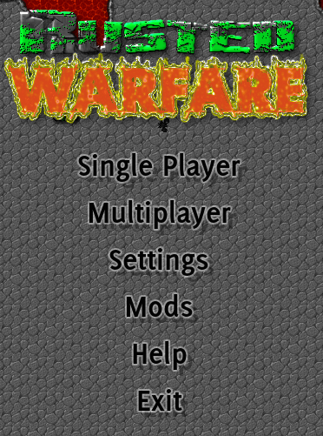
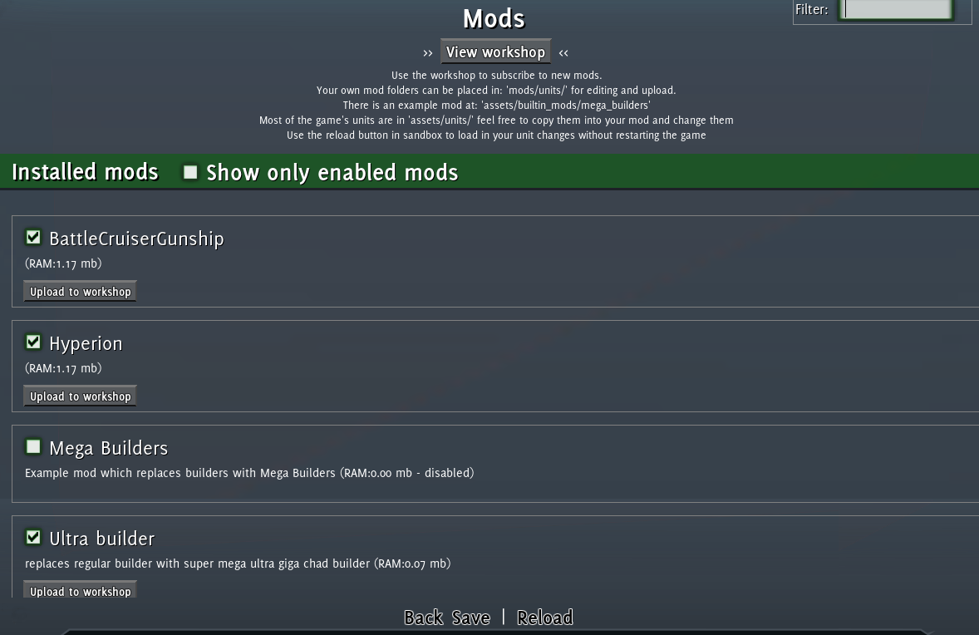
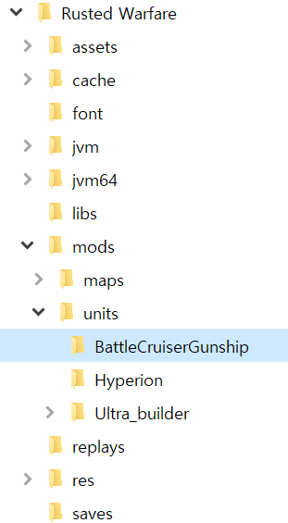
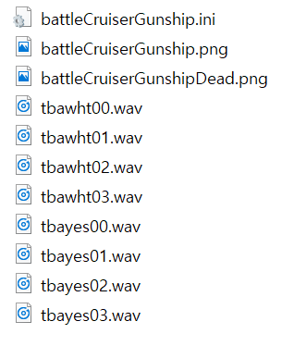
분석 – Mods 구성
사용자 생성 Unit ( . INI )

Slide 5

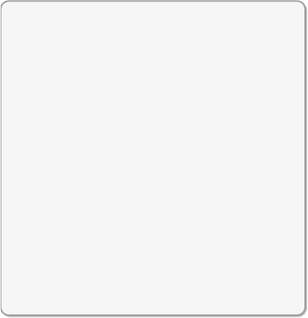
분석 - units 폴더와 유저유닛
“Rusted Warfare” folder 구조
Rusted Warfare
유저유닛 ( .INI )
mods
[section#1]
Key#1 : value#1
Key#2 : value#2
Key#n : value#n
units
유저유닛 #1
.INI
유저유닛 #N
.INI
[section#n]
Key#1 : value#1
Key#2 : value#2
Key#n : value#n

Slide 6

분석 – 유저유닛의 항목
“Rusted Warfare” 모든 Units 은 조정이 가능하다.
imageScale 조정
유저유닛 ( .INI )
[graphics]
total_frames: 1
imageScale: 2
image: battleCruiserGunship.png
image_wreak: battleCruiserGunshipDead.png
image_turret: NONE
image_shadow: AUTO
shadowOffsetX:3
shadowOffsetY:3
dustEffect: false
default size 1
imageScale: 2

Slide 7
분석 – 16 Sections
유저유닛 .INI의 16가지 Section
core
canBuild_NAME
graphics
attack
turret_NAME
projectile_NAME
movement
ai
leg_#/arm_#
attachment_NAME
effect_NAME
animation_NAME
action_NAME/hiddenAction_NAME
모든 유닛 필수
Builder일 경우
공격 가능 경우 필수
이동 가능 경우 필수

Slide 8
모드 제작 도구 의 흐름
[수정모드]
Edit
Old
Mod Editor
Units 폴더선택
New Items
Items Character Custom
유저가 INI파일을 저장소에서
가져오도록 함
시작
저장
[신규생성모드]
Make New
Mod Editor
Default Templete 제공

Slide 9

설계 – 메인 화면
Let’s Get Started! : 모드편집기로 넘어감.
Mod Maker
for
Let’s Get Started!

Slide 10

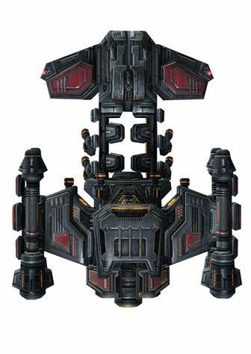
설계 – 모드 수정 화면1
8
1
유닛의 이름, 눌러서 수정 가능,윤곽선 없음
BATTLE CRUISER
3
1
2
설명같은 문자열은 텍스트 박스로 입력,
윤곽선 없음, 빈칸이면 Placeholder 배치
Description :
2
Very Heavily Armed With Powerful Yamato Cannon. Weak Against Aerial Swarm Rush.
3
PNG 스프라이트 미리 보기
4
숫자는 텍스트 박스에 입력, 우측 정렬
5
INI 파일의 Section으로 분리: CORE, GRAPHIC, ATTACK…
CORE
5
6
이전 Section 이동
Price :
4
250000
Health :
30000
7
다음 Section 이동
Health Regeneration :
0.1
8
저장하기 (PNG Type), 위치 고정
Shield :
Shield Regeneration :
…

Slide 11
설계 – 모드 수정 화면2
1
버튼의 기본값은 NORMAL
BATTLE CRUISER
2
숫자 입력 대신 버튼으로 Switch:
VERY FAST, FAST, NORMAL, SLOW, VERY SLOW
Description :
Very Heavily Armed With Powerful Yamato Cannon. Weak Against Aerial Swarm Rush.
3
Boolean은 버튼으로 Switch: TRUE, FALSE
4
유닛 타입은 버튼으로 Switch: LAND, AIR, WATER, HOVER
MOVEMENT
Speed :
1
NORMAL
Speed Acceleration :
2
SLOW
Turn Speed:
SLOW
Turn Acceleration :
VERY SLOW
Can Slide To Side :
3
TRUE
Movement Type:
4
AIR
…

